Slide 1

Plotterek
Készítette: Jordán Judit
10.D

Slide 2

Mit értünk plotter alatt?
A plotterek, vagyis rajzgépek olyan speciális berendezések, amelyeket akkor használunk, ha grafikus formájú kimenő adatra van szükségünk.
Rajzokat, térképeket és diagrammokat készíthetünk velük.

Slide 3
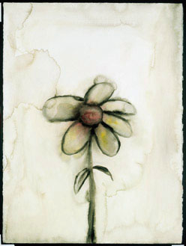

Hogyan működik a plotter?
A rajzgépek egy íróhegyet vezetnek a papíron. A rajz és a toll két egymásra merőleges, x-y irányú mozgásának eredőjeként jön létre.

Slide 4

Hogyan működik a plotter?
Síkplotterek esetében a rajzlapot egy táblán rögzítik, mely fölött az írócsúcs két, egymásra merőleges irányban mozog.

Slide 5

Hogyan működik a plotter?
A görgős papírmozgatású rajzgépnél a toll csak egy irányba mozog, a rá merőleges irányú vezérlést görgők végzik, behúzva a rajzlapot a megfelelő helyzetbe.

Slide 6


A plotterek tulajdonságai
A mai, korszerű plotterek beépített processzoruk révén jelentős intelligenciával rendelkeznek.

Slide 7

A plotterek tulajdonságai
Több különböző méretű és színű tollat kezelnek
Nagy mennyiségű adatot tárolnak
A működtető számítógéptől függetlenül, a tollvonásokat optimalizálva képesek dolgozni.

Slide 8


A plotterek minősítése
A befogható rajzlap mérete. (a térképészeti. Gépészeti és építészeti rajzok nagyobb felületet igényelnek)
A tollak száma (többféle toll színeivel ill. különböző vastagságokkal növeli a rajz szemléletességét)

Slide 9
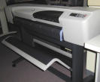
A plotterek minősítése
Pontosság (megmutatja, hogy a plotter milyen pontosan tud ráállni egy adott pontra /a toll, a páratartalom, stb, mind befolyásolja ezt a tényezőt/)

Slide 10
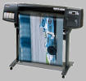
A plotterek minősítése
Tengelyirányú tollsebesség (ez a toll maximális sebessége)
Ismételhetőség (a toll mennyire képes visszatérni a kiindulási helyére)
felbontás (a toll lehetséges legkisebb eltolódása)

Slide 11
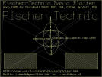
A plotterek minősítése
Mérte és súly (meghatározza, hogy hova és milyen eszközt lehet elhelyezni.
A papír anyaga (papír, film, pausz, műanyag)

Slide 12

A plotterek minősítése
Használható tollfajta (meghatározza a rajz minőségét, lehet golyóstoll, tustoll, rostírón, kerámiahegy toll)
Gyorsulás (a toll nyugalmi helyzetből indulva mennyi idő alatt éri el a maximális sebbességet)

Slide 13

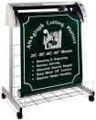
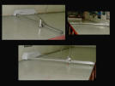
Általában a plotterekről
A modern plotterek rendkívül gyors munkára képesek
Nagy hasznukat veszik építkezési- és gépészeti tervek vagy térképészeti előadások elkészítésénél.
Sok irodában ma is elengedhetetlen egy plotter jelenléte.

Slide 14

Általában a plotterekről
A plotterek nagyon hasznos kiviteli eszközök
Folyamatos fejlesztésüknek köszönhetően a mai, modern plotterek szinte teljesen automatikusan és hibátlanul működenek.

Slide 15

Diarendező: Jordán Judit (10.D)

